Slide 1


Peer2Peer filesharing on HTML5
Jesús Leganés Combarro
piranna@gmail.com

Slide 2

Que es HTML5
WHATWG, excinsión de W3C
Tags HTML + objetos JavaScript + CSS3
  Multimedia
  Interactividad
  Estilos y efectos visuales
Muerte de Flash
  Adobe Edge
Aplicaciones Web

Slide 3
Comunicaciones en HTML5
WebSockets
Server-Sent Events
Cross-document messaging
Channel messaging
WebRTC DataChannels
¡¡¡Todos con el mismo API!!!

Slide 4

WebSockets y Server Events
WebSockets
  Conexión bi-direccional con el servidor
  Tiempo real
    Adios comet y long-polling
Server-Sent Events
  Comunicacion uni-direccional con el cliente
  Funcion inversa a XHR

Slide 5
Cross-document y Channels
Cross-document messaging
  Eventos de un contexto web a otro
    Iframes
    WebWorkers
Channels messaging
  Comunicacion bi-direccional entre webs
  Tiempo real
  Concepto similar a los UNIX pipes

Slide 6
WebRTC
Web RealTimeConnection
Conexiones P2P entre navegadores
  Audio y Video: MediaStreams
  Datos: DataChannels
Videoconferencia, asistencia remota...
Videojuegos, entornos colaborativos...
Comparticion de archivos

Slide 7
DataChannels
API basada en WebSockets
...sin servidor por en medio :-)
Ninguna implementacion nativa hasta fin de año :-(
  Polyfill usando WebSockets :-)
  Referenciado en la segunda edición de “HTML5 for Masterminds” de JD Gauchat

Slide 8

Aplicación de intercambio de archivos Peer-2-Peer
  Distribuida
  Anonima
  Cifrada
HTML5 y JavaScript en cliente puros
  Servidores solo para handshake y backend
Incluido en dos tesis universitarias
  Stefan Dühring (https://github.com/Autarc)
  Arindra Das (https://github.com/arindrakumardas)

Slide 9
Estandares abiertos
  IndexedDB para cache de archivos
  DataChannel y WebSocket para comunicaciones
  WebWorker para hashing de archivos
Portabilidad
  Funcionaria (teoricamente) en todas partes
  ...incluso en telefonos moviles
Imposible de tirar abajo :-)

Slide 10
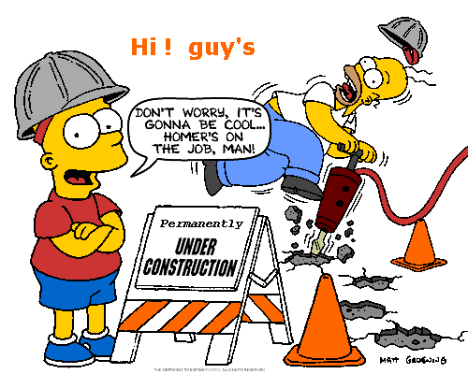
Tecnologia punta... hackeos (y polyfills) a paladas
  Especificaciones incompletas
  Navegadores obsoletos antes salir
    Usar nightly-builds incluso en producción

Slide 11
¿Futuro?
Version autonoma en Node.js (demonio)
Implementar busquedas
Mejorar signaling
  Descentralizado e integrado en Internet
  ...manteniendo el anonimato
Plugins
  Dropbox, HTTP/FTP/WebDAV...
  Descarga directa “integrada”

Slide 12

¿Futuro... de la web?
Servidores estaticos (CDNs)
Webs (WebApps) ricas en contenidos
Servidores degenerados
  Almacenamiento / backup / sincronización
    JSON a traves de WebSockets
  Procesamiento (desatendido) por lotes
  Interconexión

Slide 13
Referencias
Info
  http://www.slideshare.net/kevingill/html5-presentation
  http://dev.opera.com/articles/view/window-postmessage-messagechannel
  http://dev.w3.org/2011/webrtc/editor/webrtc.html
  http://webp2p.org
Codigo
  https://github.com/piranna/DataChannel-polyfill
  https://github.com/piranna/ShareIt

